Slide 1
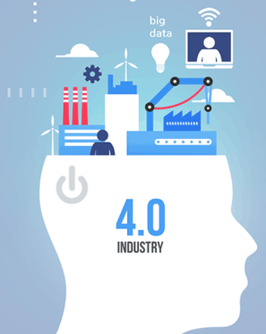
The Fourth Industrial Revolution
Topic 2
Korea National University of Transportation
소프트웨어학과
2020

Slide 2
제4차 산업혁명의 시대의 도래
제4차 산업혁명은 사이버와 물리적 시스템이 지능화되고 세상의 모든 것이 연결되는 초 지능, 초 연결 시대의 개막을 알리며 세상을 뒤 흔들고 있다.
다보스 포럼에서는 사이버와 현실의 융•복합인 ‘사이버 물리 시스템(Cyber Physical System: CPS)을 제4차 산업혁명의 핵심 키워드로 제시.
인공지능, 로보틱스, 사물인터넷, 빅데이터, 3D 프린터, 무인 자동차, 광컴퓨터 등을 중심으로 한 새로운 첨단기술 혁명의 시대.
예를 들면, ‘Deep Learning’ 들 수 있다. 딥러닝은 사람의 신경망을 흉내 낸 인공신경망으로 기계학습을 하는 알고리즘. 알파고는 딥러닝을 통해 기존의 기보를 인지하고 학습해 다음 착점(着点)을 선택
2016년 1월 스위스 다보스에서 개최된 세계경제포럼(WEF)에서는 ＇제4차 산업혁명의 이해＇를 포럼의 주제로 설정.

Slide 3
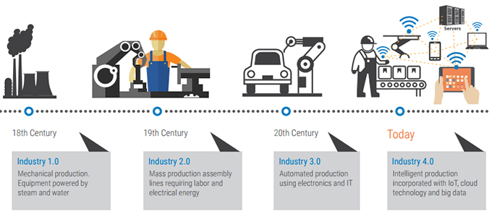
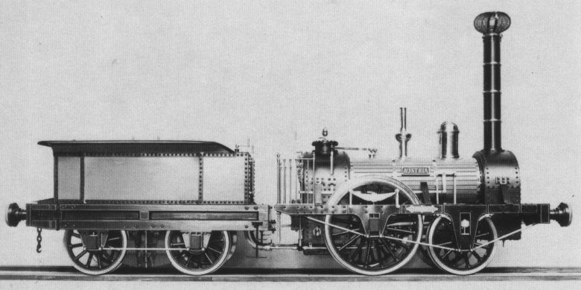
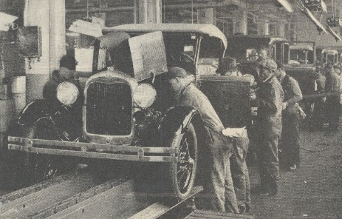
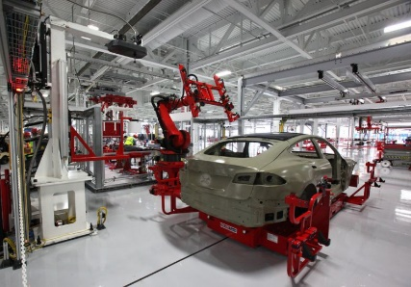
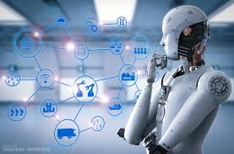
Industrial Revolution
수렵사회
농경사회
산업사회
DFKI 2011,
Plattform Industrie 4.0(‘15)
1769년, 영국
1855년
1970년대
2015년~
James Watt(증기기관)
생산의 기계화
Henry Bessemer(베세머
Convertor,강철),전기+대량생산
전자/정보기술,
정보화 사회로 진입
기술의 융합(AI, IOT, Autonomous
Vehicles, 3D, Nano/Bio기술,…
사람,사물,공간의 연결/지능화)

Slide 4
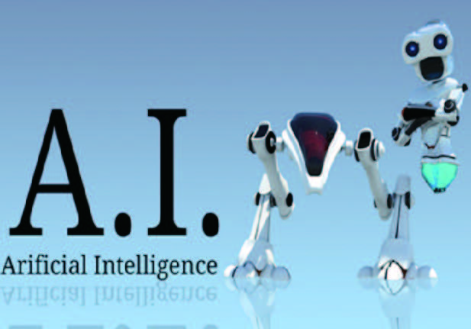
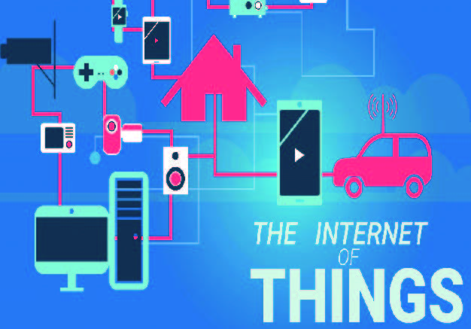
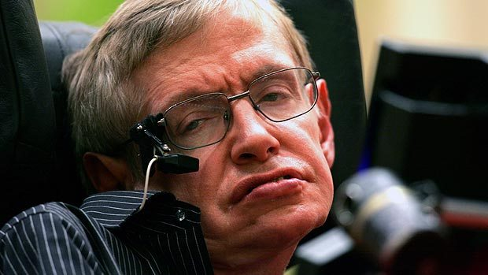
4차 산업혁명을 촉진하는 기술들
Artificial intelligence (AI)
Autonomous vehicles
Drones
Virtual assistants(app)
Translators
Advanced Robotics
Internet of Things (IoT)
Big Data Analytics
3-D printing
Nanotechnology
Biotechnology
Energy storage (ex. smart grid)
BBC인터뷰(2014년):인류의 발전은 생물학적 진화속도에 의해 제한을 받기 때문에 인공지능 발전속도와 경쟁할 수 없을 것. 인공지능은 인류의 종말을 불러올 수도 있다.(스티븐호킹,영국 물리학박사)

Slide 5
＇파괴적’ 기술들 (Disruptive Technology)
파괴적 기술? 기존기술을 파괴 또는 혁신할 수 있는 새로운 기술
Autonomous Vehicle: Google driverless cars
• Factory/warehouse automation
- Amazon Robotics: 미국 내 10개 물류창고에 로봇 15,000 개 투입
(2015년 기준 )
• Algorithm Journalism: Robo-writers, Robot-journalism
• Drones
- 미국은: 2025년까지 전투기의 1/3을 드론으로 대체할 계획
- Amazon prime air : 근거리 배송에 투입(30분 이내 거리) • 퀴즈대결/Medical/Chef : IBM Watson (제퍼디쇼(2011), 켄 제닝슨)
• Robo-Advisor at Stock Markets: Charles Schwab's Intelligent Portfolios (2014)

Slide 6
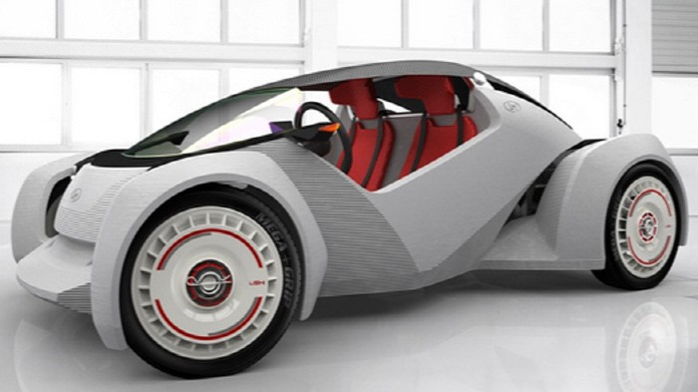
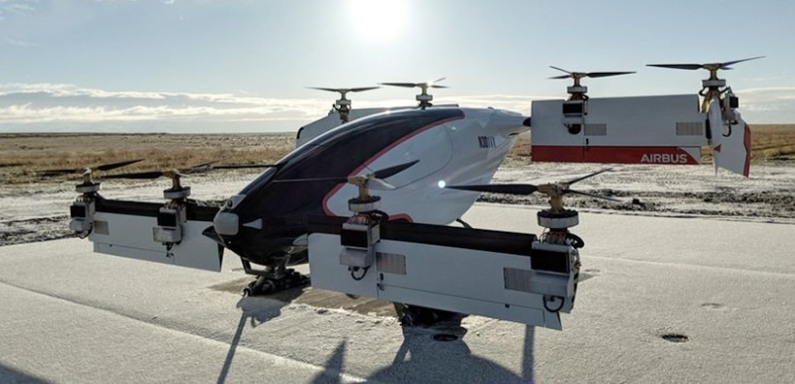
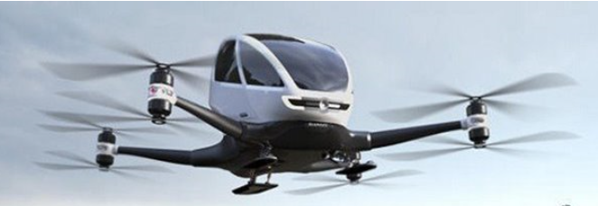
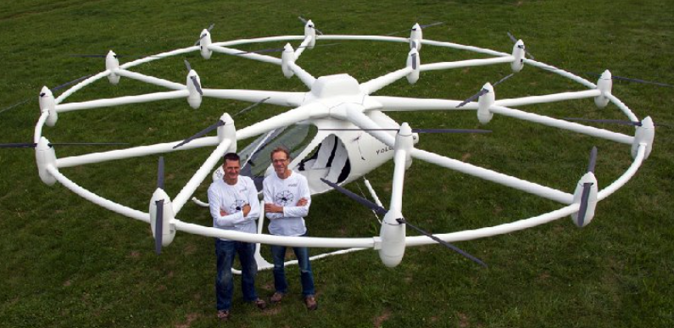
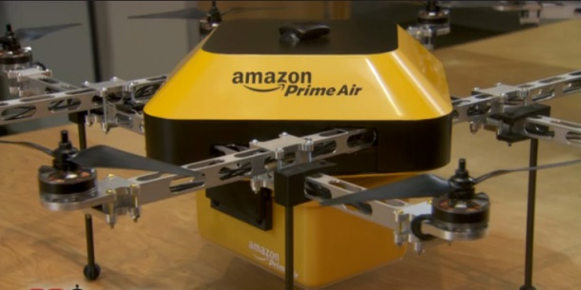
4차산업혁명을 이끄는 기술 (물리학)
무인운송수단: 드론, 트럭, 항공기 등 + 인공지능, 빅데이터
3D 프린팅: 맞춤형 생산, 원격공장 (생산+운송)
로봇공학: 생체모방형 로봇으로 발전, 윤리적 심리적 문제 야기 가능
신소재: 재생가능, 친환경, 재활용 스마트소재
프랑스/Vahana, 택시
중국/이항184, 택시
https://localmotors.com/3d-printed-car/
두바이/블로콥터, 택시
아마존: https://techcrunch.com/2015/03/30/canada-proves-fertile-ground-for-amazon-drone-delivery-tests/

Slide 7
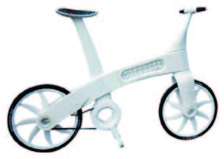
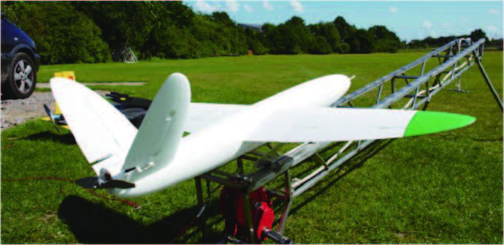
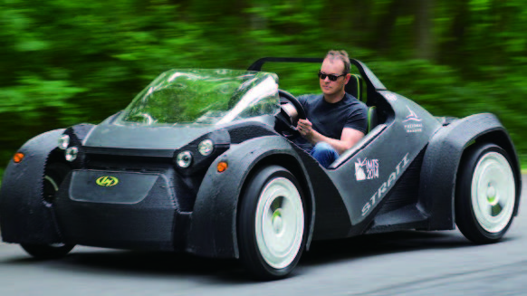
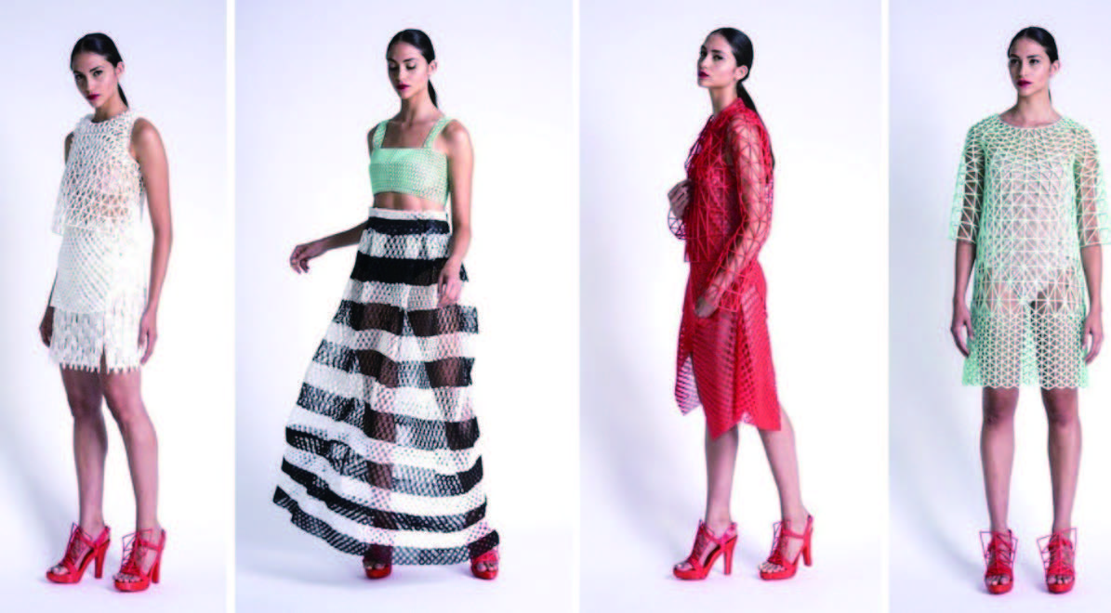
3D printer
3D 프린터는 3차원 도면만 있으면 플라스틱, 고무, 금속, 세라믹 등
150여 개 소재로 한 시간 내지 하루 만에 실물로 만드는 상용화 단계에 접어들었음
[맞춤형 자전거]
[무인항공기]
3D 프린터자동차(미국)
[3D 프린터로 만들어낸
다양한 옷과 신발 패션]

Slide 8
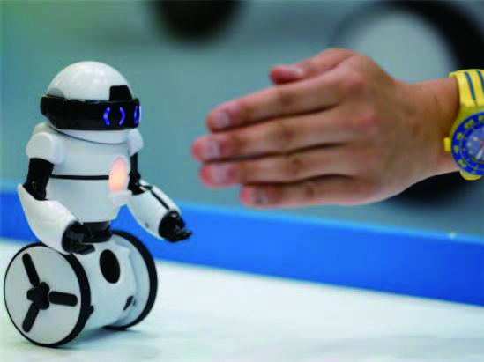
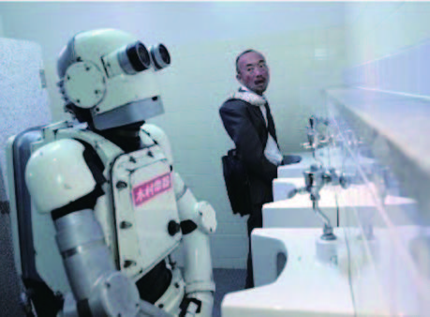
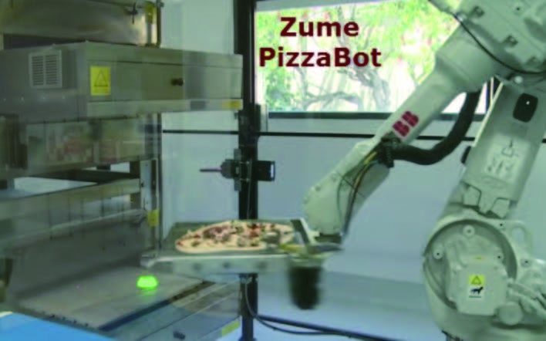
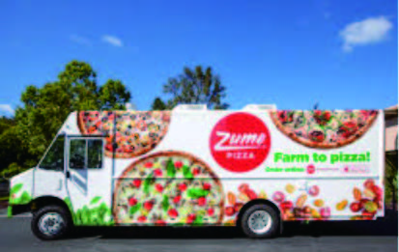
로보틱스(Robotics)
로봇(robot)과 테크닉스(technics)의 합성어
로봇의 설계, 제작, 응용 기술 에 대한 공학적 연구와 이에 인공지능 을 적용하는 연구의 종합적 학문 분야를 말함
[인공 시각 로봇]
[인공지능로봇, 2011, 동경대 입시, ‘도로보쿤’]
[피자를 만들고 굽는 인공지능 로봇과 배달차]

Slide 9
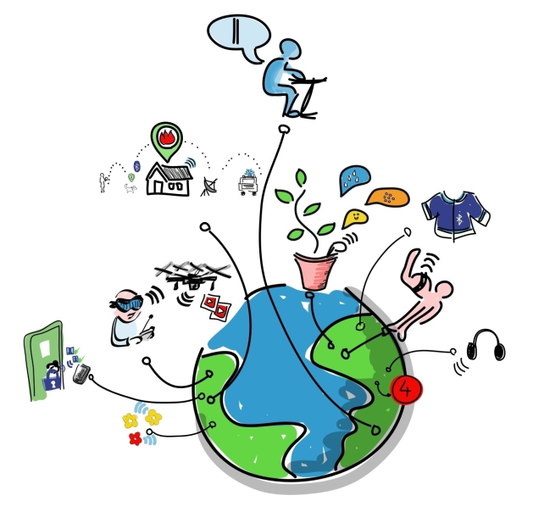
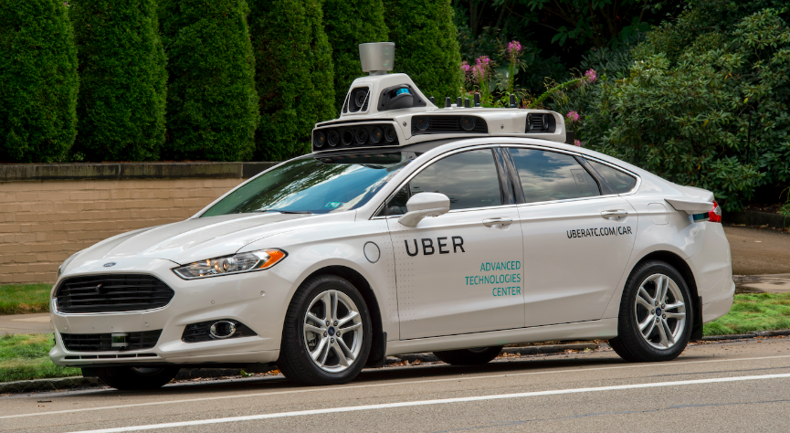
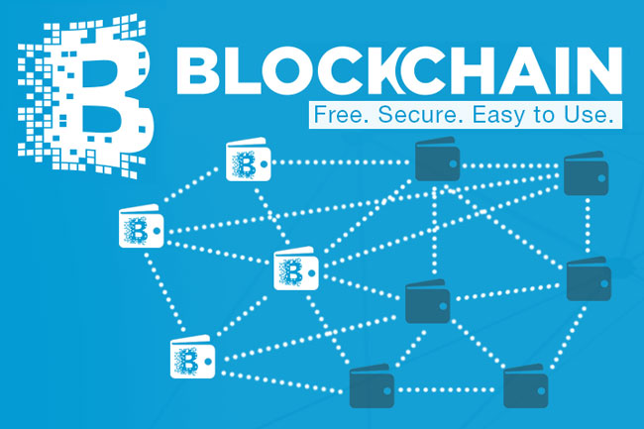
4차산업혁명을 이끄는 기술 (디지털)
사물인터넷(IoT): 센서/원격모니터링
금융거래: 가상화폐, 블록체인, 비트코인
공유경제: Uber (no car) Facebook, Youtube(no content production), Airbnb™(no hotel), Alibaba (no product list)
디지털 플랫폼: 인터넷 플랫폼 기반환경에서 각종 서비스 제공 으로 각종 비용감소 및 시간적 지역적 제약 해소
https://newsroom.uber.com/pittsburgh-self-driving-uber/
http://www.playersmoney.com/blockchain-technology/
https://en.wikipedia.org

Slide 10
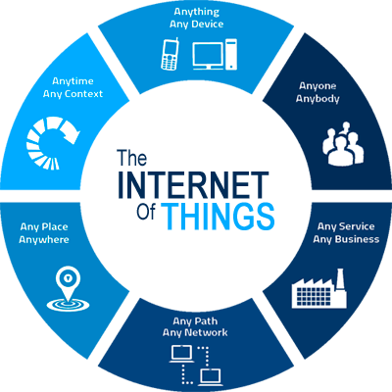
IoT (Internet of Things)
유무선 인터넷으로 연결된 디바이스
모바일 네트워크
클라우드
빅데이터

Slide 11
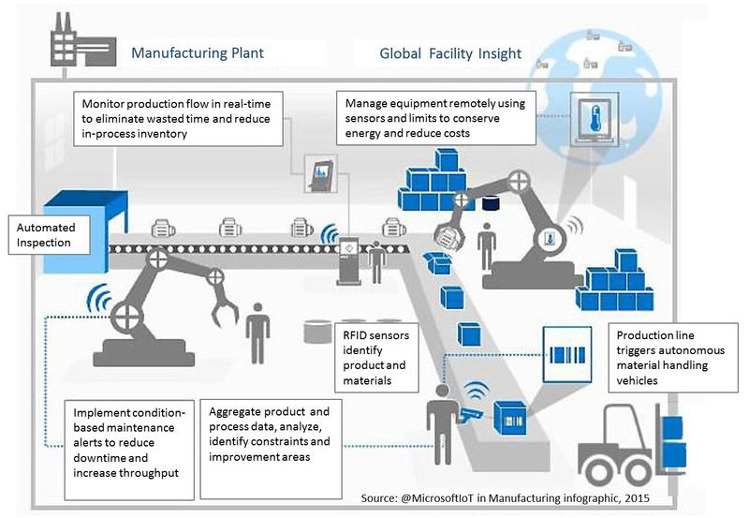
IoT & 스마트팩토리
공장 내 시설과 부품이 공정에 따라 정보를 교환하면서 제품을 생산
시간낭비와
재고처리
절차를 줄임
센서사용을 통해
가격을 줄이고
에너지를 보존토록
관리
자동화된
검사시스템
RFID 센서를 통해 제품과 재료상태를 식별

Slide 12
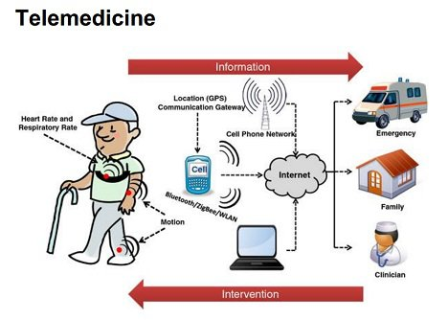
IOT 기반 원격 헬스케어
모바일 기기에 의한 헬스 정보수집
웨어러블 컴퓨터
원격의료시스템
예방의료
내방환자수 감소
의료예산절감
의료비 절감
(개입)

Slide 13
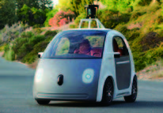
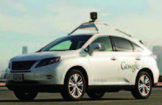
지능형자율주행 전기차 (Intelligent Autonomous Maneuvering Electric Vehicle)
지능형: 모범 운전자 모델링
자율주행: IoT, Big Data, Map Data 연동
전기차량: 친환경, 고효율 (25% -> 90%), 배터리, 주행거리, 충전인프라
인프라: V2V, V2I
법규, 보험: 사전에 제정
책임: 법적, 윤리적, 도덕적 문제, 운전자보조시스템(ADAS)
[구글의 무인자동차 시제품과 개량 제품]

Slide 14
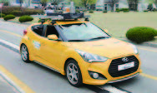
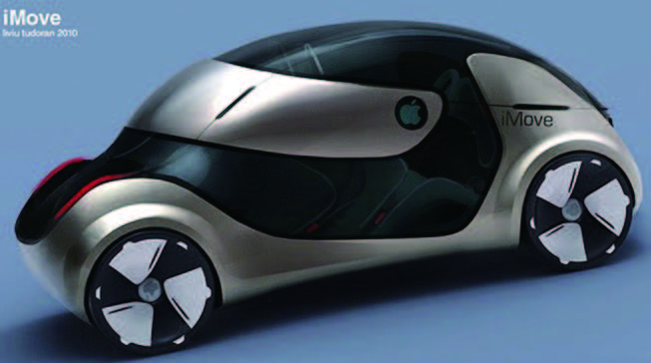
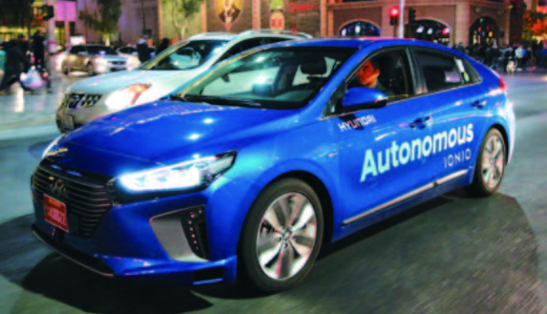
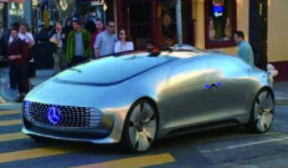
지능형자율주행차 개발현황
[KAIST의 EureCar와 애플의 무인자동차 프로젝트 타이탄]
[시험운행 중인 현대차와 벤츠의 무인자동차]

Slide 15
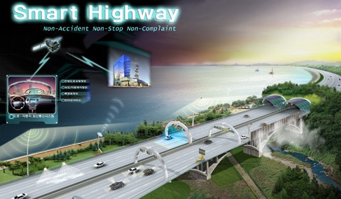
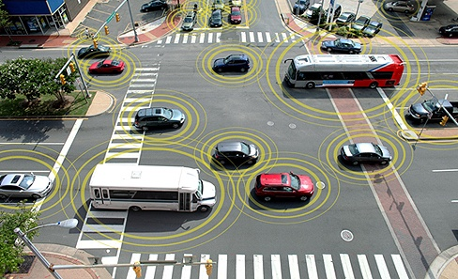
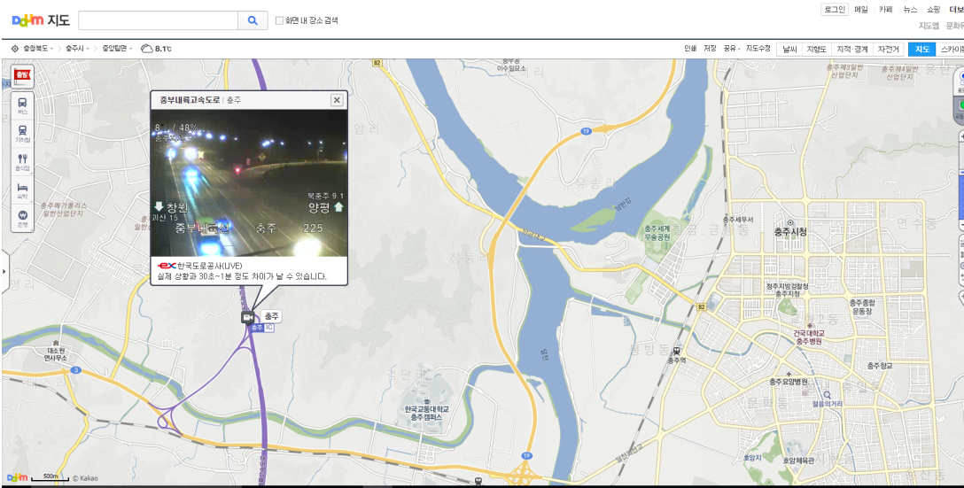
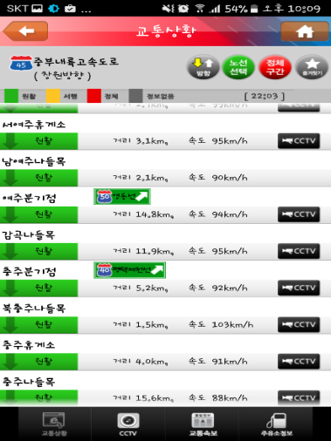
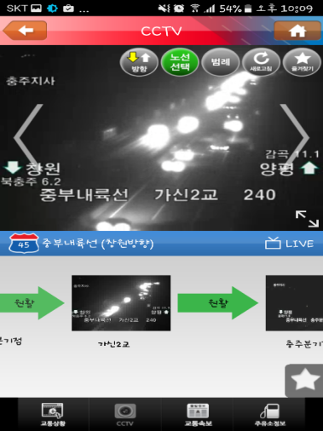
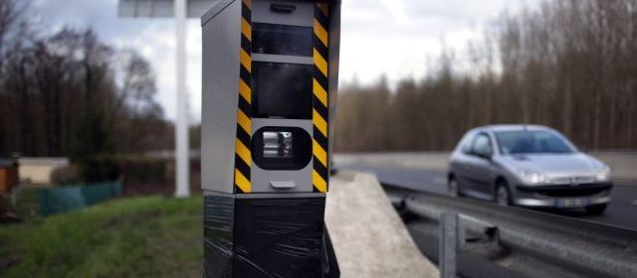
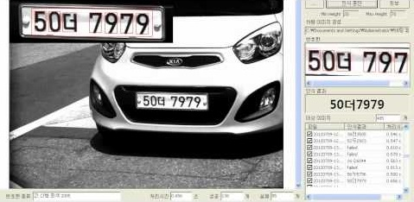
Intelligent Transportation System

Slide 16
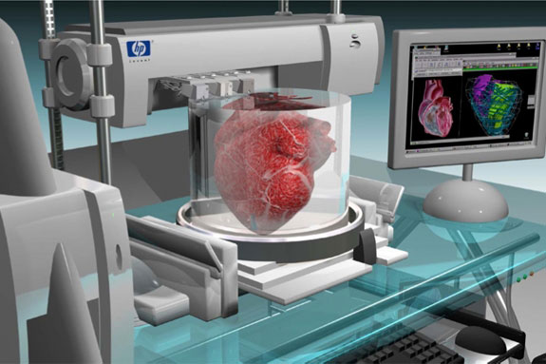
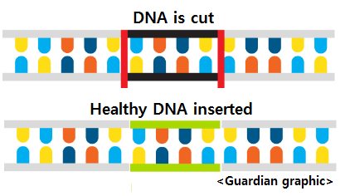
4차산업혁명을 이끄는 기술 (생물학)
유전학: 유전자 분석 비용, 시간 감소
합성생물학: DNA 기록하여 유기체제조 가능, 윤리적 문제 발생소지
유전공학: 유전자편집, 치료, 개량, 인공장기, 윤리적 문제 발생소지
바이오프린팅: 피부 뼈, 조직 생산
https://kr.pinterest.com/cyborgamerica/3d-bioprinting/
http://www.nibp.kr/xe/news2/46407

Slide 17
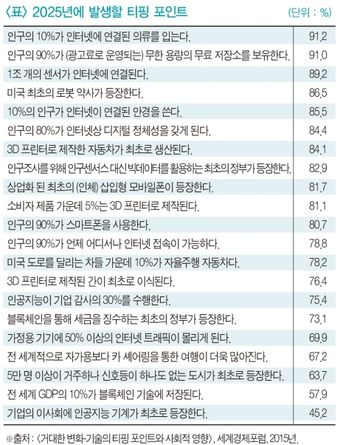
기술의 티핑포인트와 사회적 영향
[Tipping point ]
어떠한 현상이 서서히 진행되다가 작은 요인으로 한순간 폭발하는 것
과학기술은 사회의 모든 산업 분야에 긍정적, 부정적 영향을 끼친다
변화에 대응
변화를 선도 애플, 구글, 알리바바
변화를 인지하고 적응 (대부분) GE, 퀄컴(NXP 50조)
변화에 대응 실패 크라이슬러, 코닥, 노키아

Slide 18
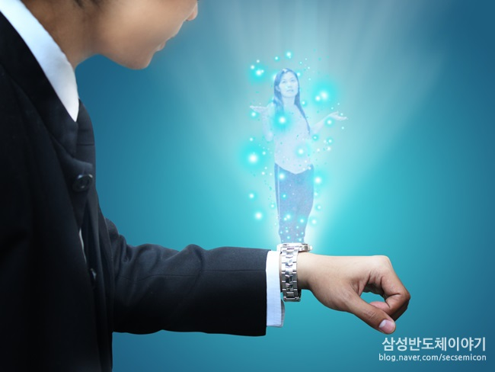
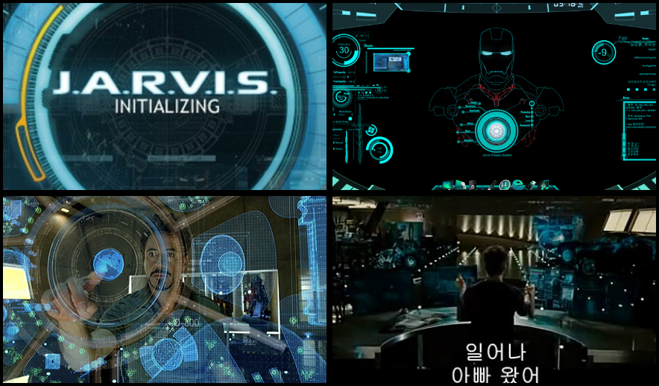
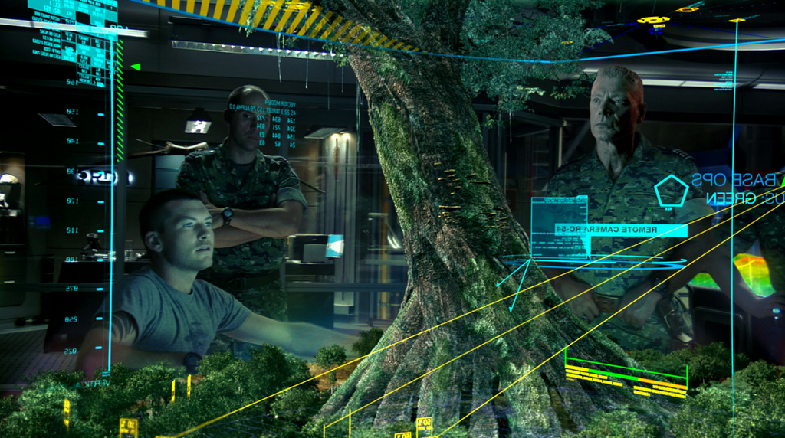
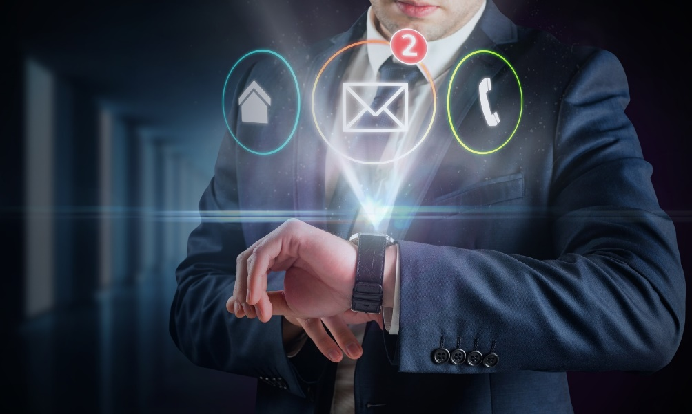
Hologram
삼성반도체 이야기 : 홀로그램
영화 아이언맨: 토니-자비스(A.I)
팸토초 레이저기술 - 홀로그램
스마트폰 기술 - 홀로그램

Slide 19
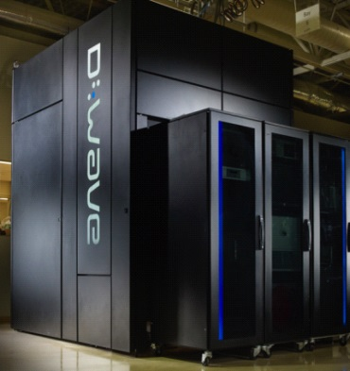
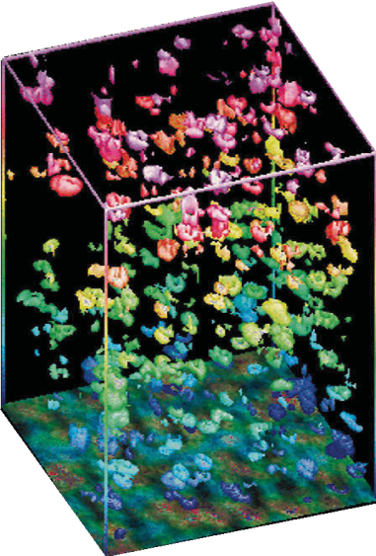
양자 컴퓨터(Quantum Computer)
중첩(Superposition)과 얽힘(entanglement)과 같은 양자 역학의 원리를 이용하여 자료를 처리하는 컴퓨터(2011년, D-Wave 양자컴퓨터, 120 큐피트->512(12))
큐비트(qbit)라는 양자적 조합을 통해 연산을 진행. 큐비트는 0과 1를 동시에 가지며, 2개의 큐피트는 4개의 상태를 표시하며, 양자 컴퓨터의 연산속도는 병렬처리를 통해 2의 제곱배로 증가함.
중첩현상은 양자가 측정되기 전까지는 전자가 자신의
스핀방향의 임의성을 유지, 얽힘현상은 얽혀있는 양자들 중
하나가 관측되면 거리와 무관하게 나머지 양자들도 고정됨.
[사례] 오스트리아 물리학자 에르빈 슈뢰딩거의
Box안의 고양이와 청산가리
[전자를 띠고있는 이온-큐비트]

